Slide 1
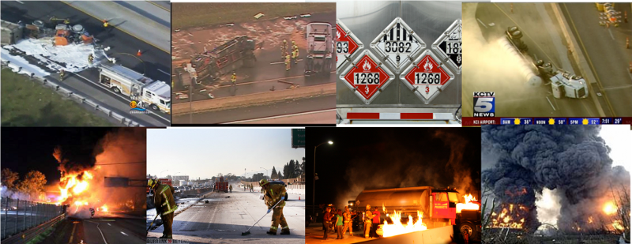





हजमत का सुरक्षित परिवहन और दुर्घटना प्रबंधन
उप निरीक्षक/जीडी आनंद

Slide 2
इस पाठ के अंत में आप परिचित हो जायेंगे -
हजमत का परिवहन और दुर्घटना का प्रबंधन
खतरनाक सामग्री की मूल परिभाषा
परिवहन का तरीका
खतरनाक सामग्री के परिवहन के लिए भारत में कानून
हजमत अनुपालन
खतरा संचार
हजमत दुर्घटना का प्रबंधन
ईआरजी पर संक्षिप्त जानकारी
उद्देश्य

Slide 3
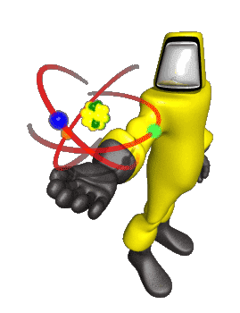
खतरनाक सामुग्री की मूल परिभाषा
एक पदार्थ या सामुग्री जो अनुचित जोखिम पैदा करने में सक्षम है -
स्वास्थय
सुरक्षा
संपत्ति

Slide 4
हज्मत परिवहन को क्यों विनियमित करे ?
खतरनाक सामान का परिवहन , यदि जारी या प्रज्वलित किया जाता है , मानव स्वास्थय या पर्यावरण को नुकसान पंहुचा सकता है

Slide 5
परिवहन के तरीके
टैप ( pipe line )
विमान (air ways )
जहाज (water transport )
रेलवे (rail transport )
मोटर वाहन (road transport)

Slide 6
खतरनाक सामुग्री के परिवहन के लिए भारत में कानून
खतरनाक रसायनों का निर्माण , भण्डारण और आयात -1989
(पर्यावरण सरक्षण के अधिनियम के तहत )
खतरों के प्रबंधन में मात्रा - आधारित दृष्टिकोण
खतरनाक पदार्थों वाले प्रतिष्ठान के लिए आन -साईट योजनाओ पर नियम
बल्क स्टोरेज के लिए सुरक्षा रिपोर्ट

Slide 7
खतरनाक सामुग्री के परिवहन के लिए भारत में कानून
सार्वजनिक देयता बीमा अधिनियम और नियम-1991 (कारखानों में बड़ी घटनाओं के संबंध में बाहरी लोगों को मुआवजे का भुगतान)
खतरनाक अपशिष्ट (प्रबंधन और संचालन) नियम-1989
मोटर वाहन अधिनियम-1988 और उसके तहत नियम (खतरनाक पदार्थों के परिवहन में सुरक्षा)
पेट्रोलियम और विस्फोटक अधिनियम-1884 और नियम (बल्क स्टोरेज सहित पेट्रोलियम और पेट्रोकेमिकल को संभालने में सुरक्षा)

Slide 8
केंद्रीय मोटर वाहन नियम -१९८९
R-129 : खतरनाक सामन का परिवहन
R-130 : वर्ग लेबल प्रदर्शित करने का तरीका R-131 : खतरनाक सामान के सुरक्षित परिवहन के लिए कंसय्नर की जिम्मेदारी
R-132 : खतरनाक सामान के सुरक्षित परिवहन के लिए ट्रांसपोर्टर और मालिक की जिम्मेदारी
R-133 : खतरनाक सामान के सुरक्षित परिवहन के लिए ड्राईवर की जिम्मेदारी

Slide 9
केंद्रीय मोटर वाहन नियम -१९८९
R-134 : आपातकालीन सुचना पैनल
R-135 : ड्रायवर को निर्देशित करना
R-136 : ड्रायवर द्वारा पुलिस स्टेशन को दुर्घटना की रिपोर्ट
\R-137 : वर्ग लेबल का प्रदर्शन

Slide 10
HAZMAT समझौता
HazMat नियम में निम्न बिंदु समाविष्ट है
प्रशिक्षण
वर्गीकरण और पहचान
सुरक्षात्मक पैकजिंग
खतरा संचार
घटना की रिपोर्टिंग

Slide 11
(I)
आवश्यक हज्मत प्रशिक्षण
हज्मत नियोक्ता को उन कर्मचारियों के प्रशिक्षण को प्रमाणित करना होगा जो हज्मत की लोडिंग , अनलोडिंग या हैंडलिंग जैसे कार्य करते हैं , हज्मत शिपिंग पेपर तैयार करते है , या हज्मत ले जाने वाले वाहन का सञ्चालन करते है/

Slide 12
(I)
आवश्यक हज्मत प्रशिक्षण
  प्रशिक्षण में शामिल होना चाहिए -
  सामान्य जागरूकता /परिचय
  सुरक्षा प्रशिक्षण
  सुरक्षा जागरूकता प्रशिक्षण
  कुछ कर्मचारियों के लिए गहन सुरक्षा प्रशिक्षण
  शुरुवाती प्रशिक्षण के बाद सालाना पुनश्चर्या
  आपातकालीन प्रतिक्रिया देने वाले का प्रशिक्षण

Slide 13
(II)
HAZMAT वर्गीकरण प्रणाली
Class 1: विस्फोटक (Explosives)
1.1 बड़े विस्फोट का खतरा
1.2 प्रक्षेपण का खतरा
1.3 मुख्या रूप से आग का खतरा
1.4 कोई महत्व पूर्ण विस्फोट खतरा नहीं
1.5 बहुत असंवेदनशील विस्फोट , ब्लास्टिंग एजेंट
1.6 अत्यंत असंवेदशील डेटोनेटर पदार्थ

Slide 14
(II)
HAZMAT वर्गीकरण प्रणाली
Class 2: गैसे
2.1 ज्वलनशील गैसेस
(Methyl Chloride, Propane)
2.2 गैर ज्वलनशील संपीडित गैसेस (Anhydrous Ammonia, Carbon Dioxide, Compressed Nitrogen)
2.3 जहरीली गैसेस
(Chlorine, Arsine, Methyl Bromide)

Slide 15
(II)
HAZMAT वर्गीकरण प्रणाली
Class 3: ज्वलनशील तरल पदार्थ ज्वलनशील तरल पदार्थ
(Gasoline, Kerosene, Acetone)
दहनशील तरल पदार्थ
(Mineral oil, No. -6, Fuel oil)

Slide 16
(II)
HAZMAT वर्गीकरण प्रणाली
Class 4: ज्वलनशील ठोस पदार्थ ज्वलनशील ठोस- (Magnesium)
सहजरूप से दहनशील पदार्थ -(Phosphorus)

Slide 17
(II)
HAZMAT वर्गीकरण प्रणाली
Class 5: Oxidizers/Organic peroxides
  ऐसे रसायन जो दहन को तेज करेंगे (Sodium chlorate, Hydrogen peroxides, Methyl Ethyl Ketone )

Slide 18
(II)
HAZMAT वर्गीकरण प्रणाली
Class 6: जहरीले और संक्रामक पदार्थ
6.1- तुरंत और गंभीर जहरीले प्रभाव पैदा करने वाले पदार्थ (Carbon monoxide)
  6.2- अन्य जहरीले प्रभाव पैदा करने वाल पदार्थ (Lead)
  6.3- Biohazardous संक्रामक पदार्थ (Aids Virus)

Slide 19
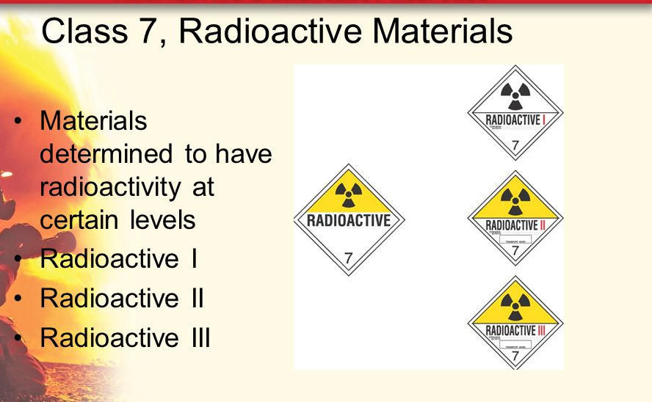
(II)
HAZMAT वर्गीकरण प्रणाली
क्लास-7 - रेडिओ धर्मी सामुग्री
सामुग्री को कुछ स्तरों पर रेडिओ धर्मिता माना जाता है-
रेडिओ धर्मी -1
रेडिओ धर्मी -2
रेडिओ धर्मी -3

Slide 20
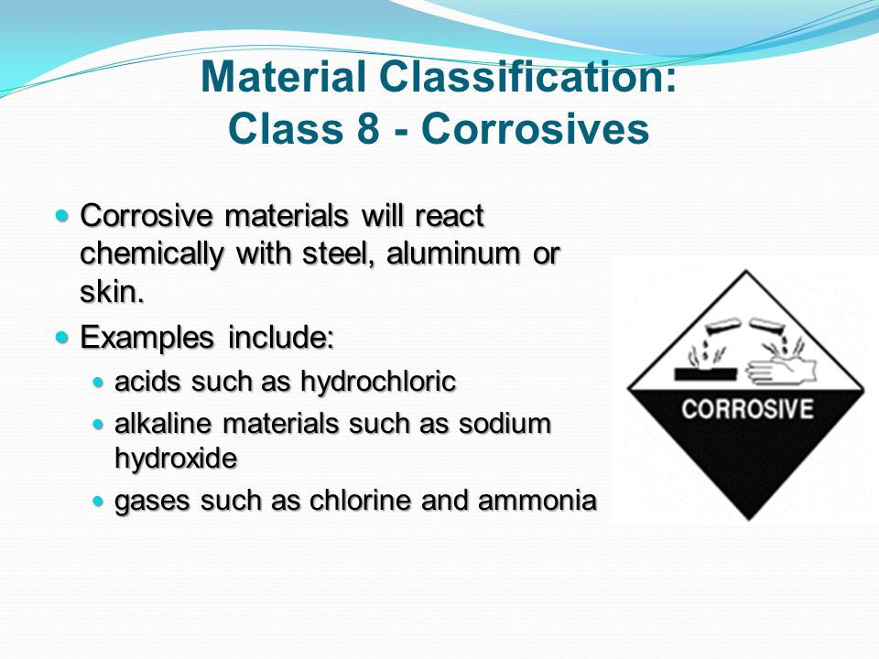
(II)
HAZMAT वर्गीकरण प्रणाली
क्लास-8 - संक्षारक
संक्षारक सामुग्री रासायनिक रूप से स्टील , अलमुनियम या त्वचा के साथ प्रतिक्रिया करेगी -
उदाहरण -
हाइड्रो क्लोरिक जैसे आम्ल
सोडियम हाइड्रोऑक्साइड जैसे क्षारीय पदार्थ
क्लोरिन और अमोनिया जैसी गैसेस

Slide 21
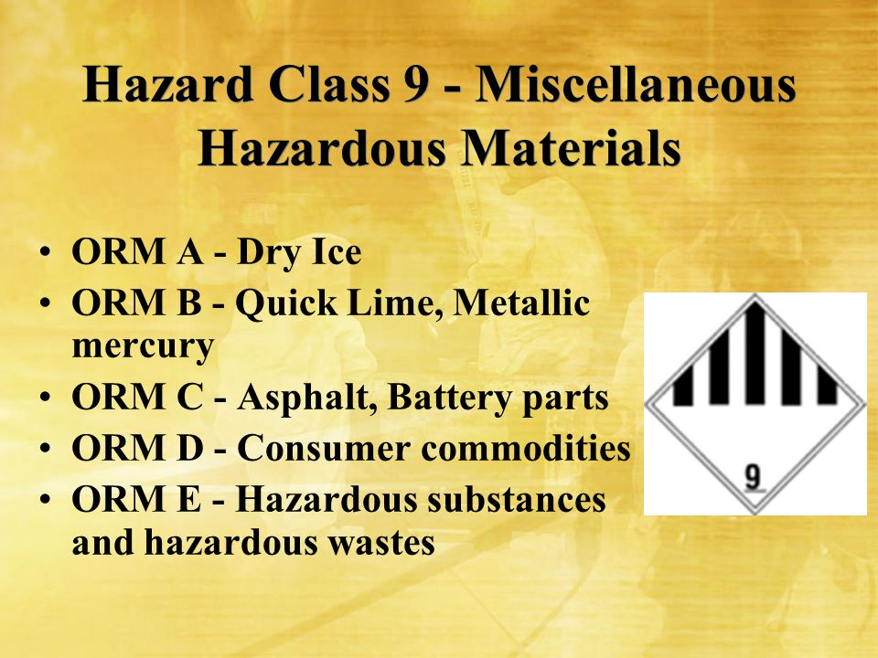
(II)
HAZMAT वर्गीकरण प्रणाली
विविध खतरनाक सामुग्री -
ओ आर ऍम ऐ - सुखी बर्फ
ओ आर ऍम बी - त्वरित चुना , धात्विक पारा
ओ आर ऍम सी - डामर, बैटरी के घटक
ओ आर ऍम डी- उपभोक्ता वस्तुए
ओ आर ऍम ई - खतरनाक पदार्थ और विषाक्त कचरा

Slide 22
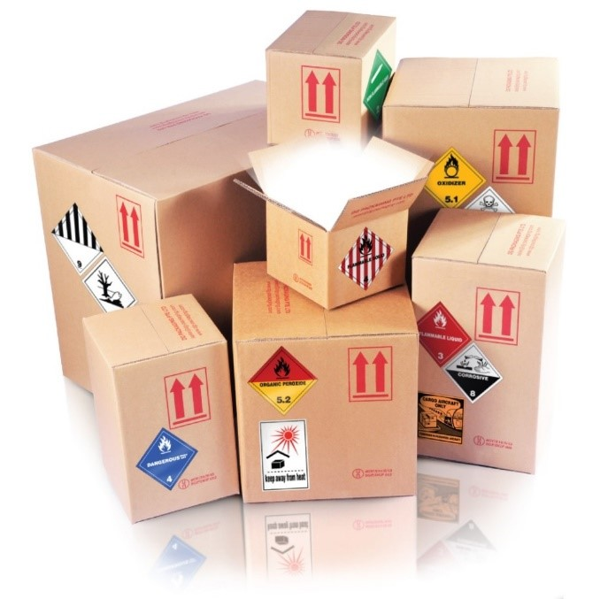
(III)
पैक जिंग
HMR (Hazardous Material Regulations) के अंतर्गत पैकेज का तात्पर्य पैक जिंग और उसकी सामुग्री दोनों से है-
उदा हरण -
  फायबर बोर्ड बॉक्सेस
  ड्रम
  पोर्टेबल टैंक
  कार्गो टैंक
  टैंक कार
  सिलिंडर
  बैग
  लकड़ी के बॉक्स

Slide 23
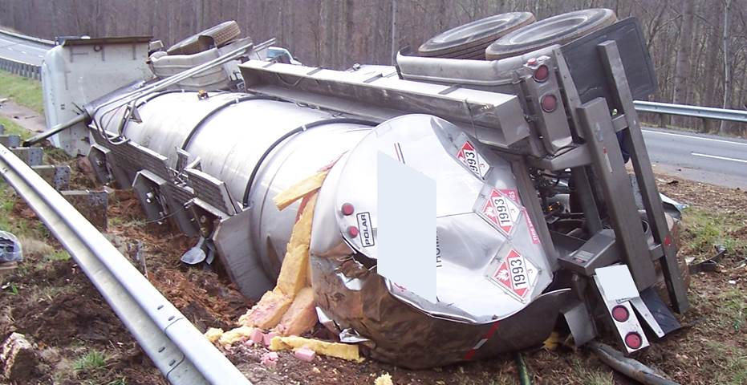
(IV)
खतरा संचार
सभी खतरा संचार का प्राथमिक उद्देश्य यह सुनिश्चित करना है की आपातकालीन प्रतिक्रिया देने वाले सभी व्यक्तियों के लिए आवश्यक हज्मत जानकारी एक मानक रूप में सहजता से उपलब्ध हो/

Slide 24
(IV)
खतरा संचार
खतरे के चेतावनी से सम्बंधित जानकारी के तत्त्वों को शिपिंग दस्तावेजों , पकेजिंग चिन्हों और लेबल , प्लेकार्ड और लिखित आपातकालीन प्रतिक्रिया जानकारी के माध्यम से संप्रेषित किया जाना चाहिए /
हज्मत के चिन्ह टिकाऊ , स्पष्ट और अंग्रेजी में होने चाहिए , उचित आकार और रंग इत्यादि निर्देशों का पालन करना चाहिए /

Slide 25
(IV)
खतरा संचार
आपातकालीन प्रतिक्रिया की जानकारी और एक आपातकालीन प्रतिक्रिया टेलीफोन नंबर वाहक द्वारा प्रदान किया जाना चाहिए i हज्मत से सम्बंधित दुर्घटना के शमन में उपयोग के लिए वाहक द्वारा बनाये रखा जाना चाहिए I
सामग्री सुरक्षा डाटा शीट (MSDS) - निर्माता द्वारा प्रदान की गई एक सूची , जिसमे एक ही उत्पाद के बारे मे व्यापक सुरक्षा जानकारी सहित विस्तृत जानकारी होती है , प्रदान की गई जानकारी निर्माता से निर्माता और एक ही रसायन के विभिन्न रूपों से भिन्न हो सकती है I

Slide 26
आपातकालीन सूचना पैनल (EIP)
सही तकनीकी नाम
U N नंबर
HAZCHEM कोड
क्लास लेबल
आपातकालीन डायल
विशेष सलाह

Slide 27
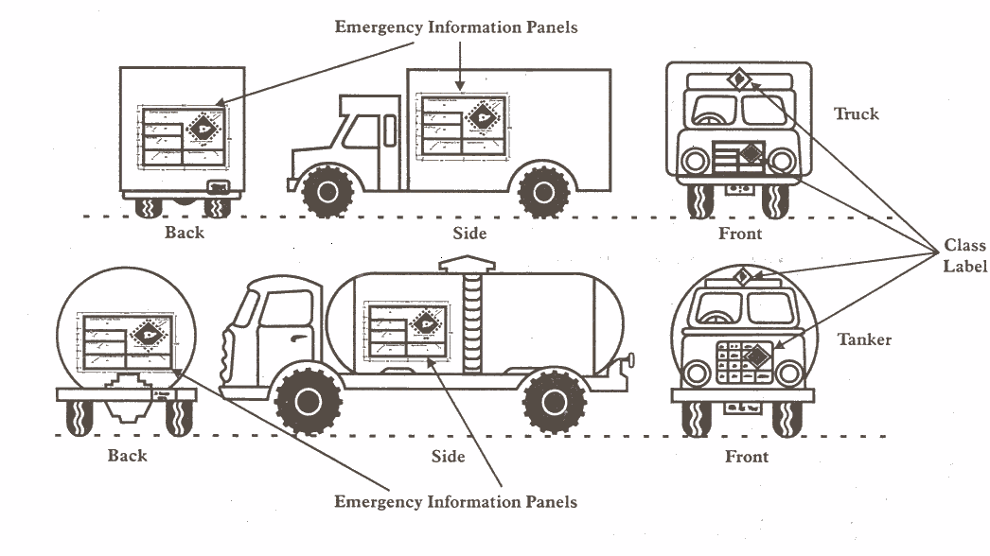
आपातकालीन सूचना पैनल (EIP)

Slide 28
आपातकालीन प्रतिक्रिया बुक (ERG)
सयुक्त रूप से विकसित :
  ट्रांसपोर्ट कनाडा (TC)
  The U.S. परिवहन विभाग (DOT)
  मेक्सिको का परिवहन और संचार सचिवालय (SCT)
  इसका उपयोग अग्निशामकों , पुलिस और अन्य आपातकालीन सेवा कर्मियों द्वारा किया जाता है , जो खतरनाक सामान के परिवहन से जुड़ी घटना के स्थल पर सबसे पहले पहुच सकते है ।

Slide 29
ERG
फॉर्मैट
किताब को पृष्ठ सीमा के रंग के अनुसार अनुभागों मे विभाजित किया गया है- -
  सफेद
  पीला
  नीला
  Orange / नारंगी
  हरा

Slide 30
ERG
सेक्शन
टेलीफोन नंबर
प्ला कार्ड टेबल
रेल कार और रोड ट्रलर आई डी चार्ट
पीला सेक्शन (ID No.)
नीला सेक्शन (material Names)
ORANGE सेक्शन (Guide Pages)
हरा सेक्शन (प्रारम्भिक अलगाव दूरी और सुरक्षात्मक कार्यवाई की दूरी प्रदान करता है

Slide 31
प्लाकार्ड टेबल
ERG विभिन्न प्ला कार्ड जो की खतरनाक समुग्री के इस्तेमालको सुरक्षा प्रदान करने के लिए उपयोग मे लाए जाते है ।
प्ला कार्ड का प्रत्येक ग्रुप 3 डिजिट गाइड नंबर से संबंधित होता है (ORANGE Section).

Slide 32
रेल कार और रोड ट्रलर आई डी चार्ट
पेज 18-19 रेल कार और रोड ट्रलर के सामान्य शैप को दर्शाते है जो की खतरनाक सामग्री के परिवहन के लिए इस्तेमाल किए जाते है ।
हर शैप 3 डिजिट नंबर से सबंधित है। (ORANGE Section).

Slide 33
पीला अनुभाग
आई डी नंबर के संख्यात्मकक्रम मे खतरनाक समान की अनुक्रमणिका सूची ।
इस प्रकार शामिल सामग्री की आई डी के नंबर से परामर्श किए जाने वाले गाइड की पहचान होती है ।
हरे रंग मे हाय लाइट किए गए पदार्थों को विशेष रूप से उपचारित किया जाना चाहिए ।
ID NO. | GUIDE NO. | NAME OF MATERIAL
1090 | 127 | ACETONE

Slide 34
लेटर “P”
यदि गाइड नंबर के साथ P अक्षर जोड़ा जाता है यह संकेत देता है की सामग्री गर्मी या संदूषण के संपर्क मे आने पर विस्फोटक पॉलीमरायजेशन की प्रक्रिया से गुजर सकती है ।
पॉलीमरायजेशन के दौरान गर्मी और दबाव निर्माण होता है , जिससे कंटेनर फट सकता है ।

Slide 35
नीला अनुभाग
सामग्री के नाम के वर्णानुक्रम मे खतरनाक समान की अनुक्रमणिका सूची ।
इस प्रकार शामिल सामग्री के नाम से परामर्श किए जाने वाले गाइड की पहचान होती है ।
हरे रंग मे हाय लाइट किए गए पदार्थों को विशेष रूप से उपचारित किया जाना चाहिए ।
ID NO. | GUIDE NO. | NAME OF MATERIAL
1830 | 137 | SULPHURIC ACID

Slide 36
नारंगी अनुभाग
सबसे महत्वपूर्ण भाग क्योंकि यह सभी सुरक्षा सिफ़ारिक्षे प्रदान करता है ।
इसे दो रूप के प्रारूप मे प्रस्तुत किया जाता है ।
Left hand page | Right hand page
सुरक्षा संबंधी जानकारी | आपातकालीन प्रतिक्रिया मार्गदर्शन और गतिविधियां

Slide 37
नारंगी अनुभाग गाइड

Slide 38
हरा टेबल की जानकारी
दो अलग अलग प्रकार की अनुशंसित सुरक्षित दूरी ‘प्रारम्भिक अलगाव दूरी’ और सुरक्षात्मक कार्यवाही दूरी’ प्रदान करता है ।
सभी हाय लाइट की गई सामग्रियों के लिए छोत (लगभग 200 लिटर या उससे कम ) और बड़े रिसाव (200 लिटर से अधिक) दोनों के लिए दूरी प्रदान करता है ।
इसे दिन और रात की स्थितियों से विभाजित किया गया हैं ।

Slide 39
हरा अनुभाग
Table 1- ‘प्रारम्भिक अलगाव दूरी’ और सुरक्षात्मक कार्यवाही दूरी’
Table 2- पानी के साथ प्रतिक्रिया कर विषाक्त गैस बनाने वाले पदार्थ
Table3- ‘प्रारम्भिक अलगाव दूरी’ और सुरक्षात्मक कार्यवाही दूरी’ 6 कॉमन TIH गसेस के बड़े स्पिल के लिए

Slide 40
प्रारम्भिक अलगाव क्षेत्र
वह दूरी जो रीसाव के बाद पहले 30 मिनट के दौरान प्रभावित होने की संभावना है , और यह दूरी समय के साथ बढ़ सकती है ।
घटना के आस पास के क्षेत्र को परिभाषित करता है जिसमे व्यक्तियों को सामग्री की खतरनाक और जीवन धमकाने वाली सांद्रता के संपर्क मे आ सकता है ।

Slide 41

हमने जानकारी प्राप्त की -
हजमत का परिवहन और दुर्घटना का प्रबंधन
खतरनाक सामग्री की मूल परिभाषा
परिवहन का तरीका
खतरनाक सामग्री के परिवहन के लिए भारत में कानून
हजमत अनुपालन
खतरा संचार
हजमत दुर्घटना का प्रबंधन
ईआरजी पर संक्षिप्त जानकारी
समीक्षा

Slide 42


कोई प्रश्न ?

Slide 43


1. UN वर्गीकरण के आधार पर क्लास -7 मे कौन सा पदार्थ आता है ?
Ans- Radioactive materials
2. MSDS का फूल फार्म क्या है ?
Ans- Material Safety Data Sheet
मूल्यांकन

Slide 44
धन्यवाद

